Slide 1


Slide 2
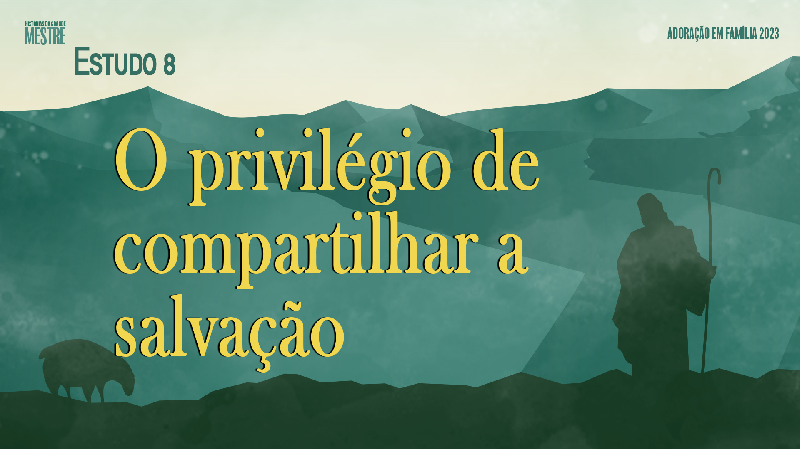

Slide 3

Entre os judeus, a questão “quem é o meu próximo?” (Lucas 10:29) despertava discussões intermináveis. Eles não tinham dúvidas quanto aos pagãos e samaritanos: eram estrangeiros e inimigos. Mas, então, em que aspectos deveria ser feita a distinção entre seu povo e as diferentes classes da sociedade? Quem o sacerdote, o rabino e o ancião deveriam considerar como seu próximo? Eles passavam a vida num ciclo de cerimônias para se purificarem.

Slide 4
Na parábola do bom samaritano, Cristo respondeu a essa pergunta. Mostrou que nosso próximo não somente alguém que professa a mesma fé que temos. Ele não fez referência a nacionalidade, cor ou distinção de classe. Nosso próximo é toda pessoa que necessita de nosso auxílio. É toda pessoa ferida e magoada pelo adversário, Satanás. Nosso próximo é todo aquele que é propriedade
de Deus ( p. 77 ).

Slide 5

1
“O que preciso fazer para herdar a vida eterna”, perguntou o jovem rico a Jesus. O assunto era sobre se de fato ele guardava a lei e a praticava. É possível guardar a lei?
(Ver p. 78.)
Cristo sabia que ninguém poderia obedecer à lei por sua própria força. Desejava conduzir o doutor da lei a um estudo mais esclarecido e minucioso para que ele descobrisse a verdade. __________ aceitando a virtude e a ________________ podemos guardar a lei. A ____ na propiciação pelo pecado ________ o homem decaído a amar a Deus de todo o coração e ao próximo como a si mesmo.
SOMENTE
GRAÇA DE CRISTO
FÉ
HABILITA

Slide 6
2
Na história do bom samaritano, quem ele representa? Por quê? (Ver p. 80.)
O samaritano cumpriu o mandamento: “Amarás o teu próximo como a ti mesmo” (Mateus 19:19), mostrando assim ser mais justo do que aqueles que o condenavam. Arriscando a vida, tratou do ferido como se fosse seu irmão. Esse samaritano representa _______ . Nosso Salvador _______________ por nós um ______ que o amor humano jamais pode igualar.
CRISTO
DEMONSTROU
AMOR

Slide 7
2
Na história do bom samaritano, quem ele representa? Por quê? (Ver p. 80.)
Quando estávamos sendo esmagados e à beira da morte, Ele Se compadeceu de nós. Não passou de largo, não nos abandonou desamparados nem nos deixou a perecer sem esperança. Não permaneceu no lar santo e feliz onde era amado por todos os anjos. Viu nossa dolorosa necessidade, defendeu nossa causa e identificou Seus interesses com os da humanidade. ________ para salvar os _________ .
MORREU
INIMIGOS

Slide 8
3
Nós seremos luz ou escuridão àqueles que nos cercam. Para que sejamos luz o que é necessário acontecer? (Ver p. 81.)
A verdade divina exerce pouca influência sobre o mundo, embora devesse exercer muita influência por meio de nossa conduta. É bastante comum declarar ter uma religião, mas isso quase nada vale. Podemos alegar ser seguidores de Cristo, podemos afirmar crer em todas as verdades da Palavra de Deus, mas isso não trará benefício ao nosso próximo, a não ser que nossa ________ esteja _______________ com nossa _______ diária.
CRENÇA
ENTRELAÇADA
VIDA

Slide 9
3
Nós seremos luz ou escuridão àqueles que nos cercam. Para que sejamos luz o que é necessário acontecer? (Ver p. 81.)
Nossa alegação pode ser de tal modo elevada tanto quanto o Céu, mas não salvará a nós mesmos nem aos nossos semelhantes, a menos que sejamos cristãos. Um exemplo ________ promover á mais benefício ao mundo que qualquer profissão de fé.
CORRETO

Slide 10
4
Mesmo diante de provações e dificuldades, o que a nossa fidelidade ao Senhor é capaz de produzir? (Ver p. 84.)
De sua fidelidade nessa obra não só depende o bem-estar de outros como também seu destino eterno. Cristo procura erguer todos quantos querem ser elevados para estar em Sua companhia para que sejam um com Ele, como Ele é um com o Pai. Ele permite que tenhamos contato com o sofrimento e a calamidade para nos TIRAR de nosso egoísmo. Procura DESENVOLVER em nós os ATRIBUTOS de Seu caráter: compaixão, ternura e amor.

Slide 11
A atuação do Espírito Santo na vida de cada membro da família, especialmente dos pais, trará coerência entre a teoria e a vida real. Quais consequências haverá se o Espírito Santo não atuar na vida do crente? (Ver p. 88.)
5
Sem o Espírito de Deus, de nada _____ o conhecimento da Palavra. A teoria da verdade não acompanhada do Espírito Santo não pode dar vida à mente nem santificar o coração. É possível que a pessoa esteja familiarizada com os mandamentos e as promessas da Bíblia, mas, se o Espírito de Deus não introduzir a verdade no íntimo, o _________ não será ________________. Sem a iluminação do Espírito, as pessoas não _______________ distinguir a verdade do erro e serão vítimas das tentações sutis de Satanás.
VALE
CARÁTER
TRANSFORMADO
CONSEGUIRÃO

Slide 12
6
PARA REFLEXÃO:
Na parábola das dez virgens, a vinda do noivo foi à meia-noite , a hora mais escura. Isso significa que a vinda de Cristo será no período mais tenebroso da história . Diante do cenário atual, com doenças, catástrofes, guerras, entre outros infortúnios, o que estamos fazendo para que a vinda de Jesus não nos surpreenda quando estivermos despreparados? O que estamos fazendo para nos preparar para o retorno de Jesus? (Ver p. 90.)

Slide 13
Na grande e incomensurável dádiva do Espírito Santo estão contidos todos os recursos celestiais. Não é por qualquer restrição da parte de Deus que as riquezas de Sua graça não afluem para as pessoas neste mundo. Se todos recebessem de bom
grado, todos seriam cheios de Seu Espírito.

Slide 14
Toda pessoa tem o privilégio de ser um conduto vivo pelo qual Deus possa comunicar ao mundo os tesouros de Sua graça, as insondáveis riquezas de Cristo. Não existe algo que Cristo mais deseje do que agentes que representem Seu Espírito e caráter ao mundo. Não há nada de que o mundo mais necessite que a manifestação do amor do Salvador por meio da humanidade. Todo o Céu está à espera de condutos pelos quais possa ser vertido o óleo santo, a fim de ser uma alegria e uma bênção para os corações humanos (p. 92, 93).

